Slide 1
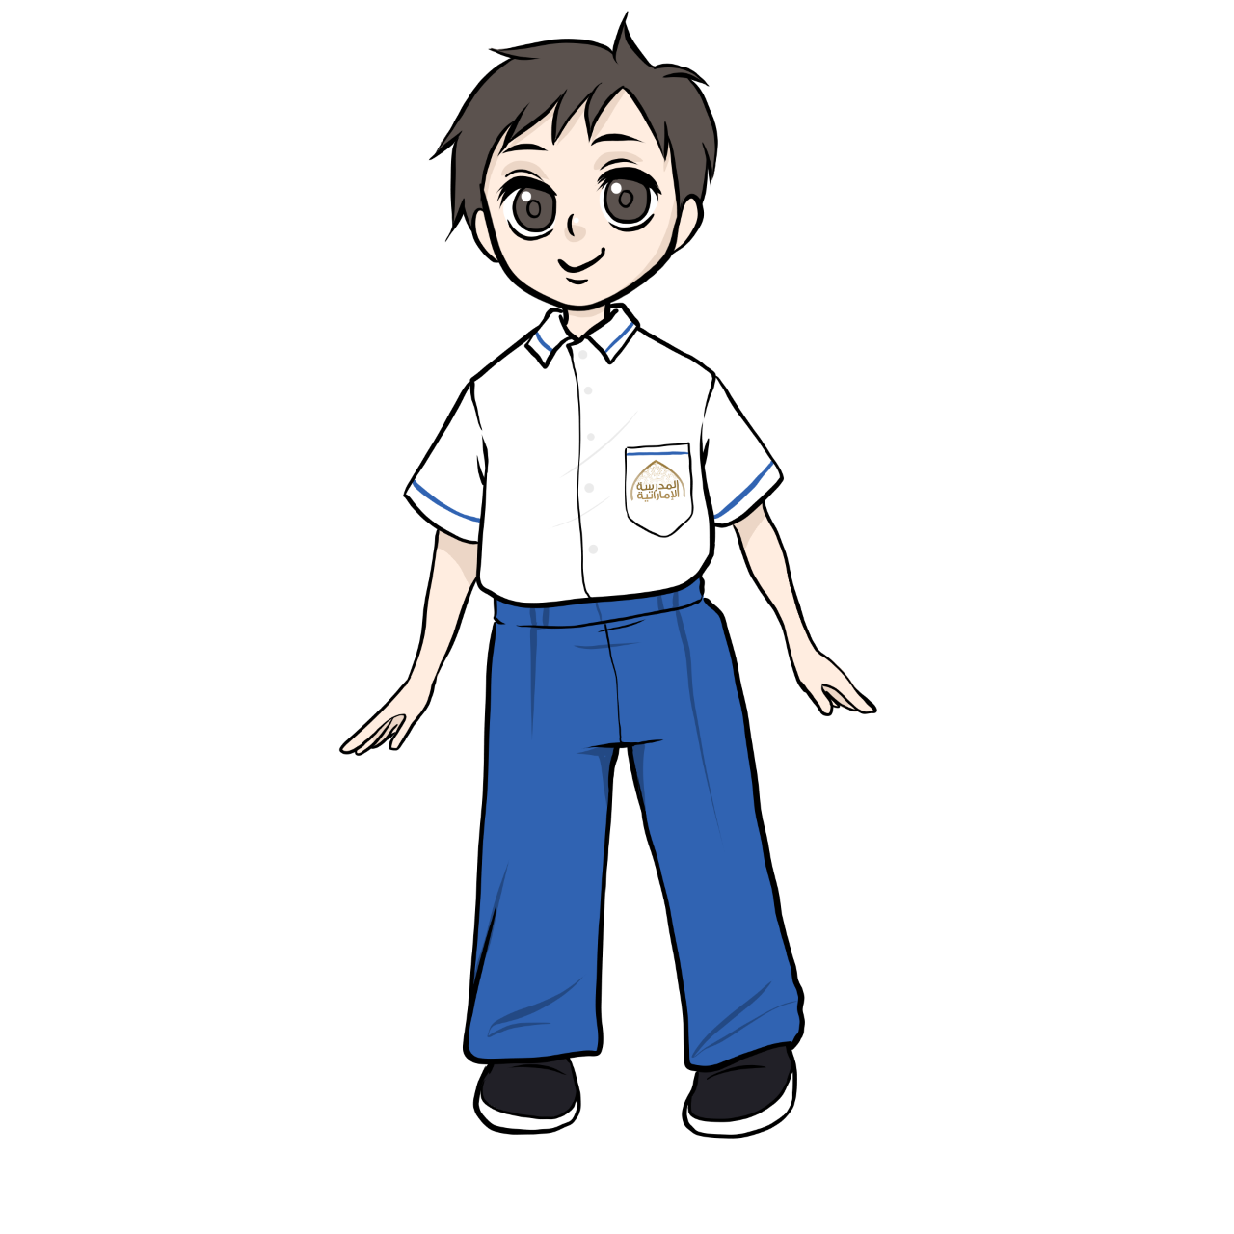
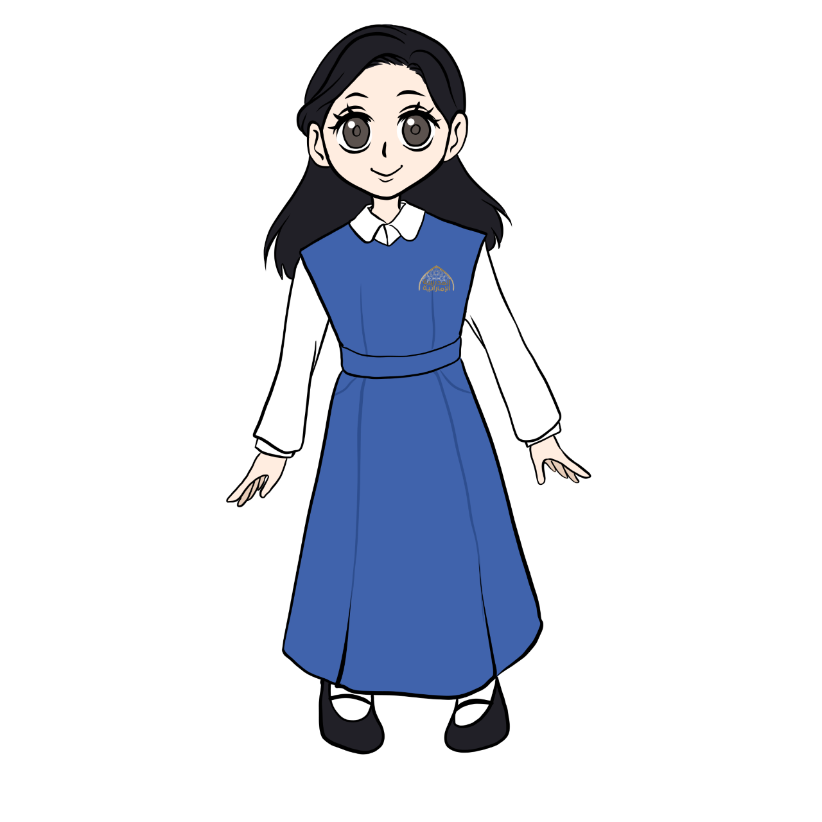
قطاع العمليات المدرسية
مجلس 1 نطاق 5
مدرسة سهيلة للتعليم الاساسي ح1+2
إعداد المعلمة عفراء الخـاطري
أهلا و سهلاً
بأبطال الإمارات

Slide 2
قطاع العمليات المدرسية
مجلس 1 نطاق 5
مدرسة سهيلة للتعليم الاساسي ح1+2
إعداد المعلمة عفراء الخـاطري
قوانـين التعلم عن بعد

Slide 3
قطاع العمليات المدرسية
مجلس 1 نطاق 5
مدرسة سهيلة للتعليم الاساسي ح1+2
إعداد المعلمة عفراء الخـاطري
أجلس جلسة صحيحة مقابل جهاز العرض.

Slide 4
قطاع العمليات المدرسية
مجلس 1 نطاق 5
مدرسة سهيلة للتعليم الاساسي ح1+2
إعداد المعلمة عفراء الخـاطري
احرص على إغلاق الكاميرا و تشغيلها عندما تسمح لي المعلمة.

Slide 5
قطاع العمليات المدرسية
مجلس 1 نطاق 5
مدرسة سهيلة للتعليم الاساسي ح1+2
إعداد المعلمة عفراء الخـاطري
احرص على إغلاق المايكروفون و فتحه عندما تسمح لي المعلمة.

Slide 6
قطاع العمليات المدرسية
مجلس 1 نطاق 5
مدرسة سهيلة للتعليم الاساسي ح1+2
إعداد المعلمة عفراء الخـاطري
أتحدث و أشارك زملائي عندما تسمح لي المعلمة.

Slide 7
قطاع العمليات المدرسية
مجلس 1 نطاق 5
مدرسة سهيلة للتعليم الاساسي ح1+2
إعداد المعلمة عفراء الخـاطري
أعتمد على نفسي أثنـاء الحل

Slide 8
مرحباً يا أصدقائي
أنا لُبنـى صديقتكم الجديدة.

Slide 9
لقد درسنا اليوم في مادة الرياضيات عن الأشكال !

Slide 10
سأريكم الآن أصدقائي و الأشكال التي يحبونها ! هل أنتم جاهزون !

Slide 11
لبنى
تمارا
حامد

Slide 12
و أنتم يا أصدقائي ما الأشكال التي تحبونها؟

Slide 13
هيا نقوم بعمل استطلاع رأي ! هل أنتم جاهزون !

Slide 14
انتظروا ! لقد نسيت أن أخبركم شيئا !

Slide 15
أنا أحب رسم الصور كثيراً !

Slide 16
لذلكَ سأقوم بتمثيل استطلاع الرأي بالصور !

Slide 17
و كيف ذلكَ يا لُبنـى ؟

Slide 18
من خلال التمثيلات البيانية بالصور !

Slide 19
و ما هي التمثيلات البيانية بالصور؟

Slide 20
عنوان الدرس: البيانات التمثلية المصورة و قراءتها
سنتعلم اليوم:
يُعد الطالب تمثيل بياني بالصور و يقرؤه.

Slide 21
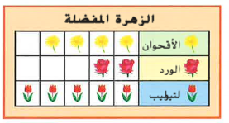
و ما هي التمثيل البياني بالصور؟
أن أقوم بجمع بيانات
( معلومات)
ثم أمثلها
( أرسمها) بالصور !

Slide 22
هيا نقوم بتمثيل بياني بالصور عن
الشكل المفضل لدى الصف الأول!

Slide 23
الشكل المفضل لدى الصف الأول

Slide 24
الشكل المفضل لدى الصف الأول
 |  |  |  |  |  |  |  | المربع
 |  |  |  |  |  |  |  | القلب
 |  |  |  |  |  |  |  | الهلال

Slide 25
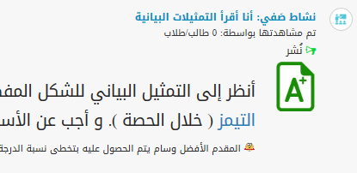
نشاط على بوابة التعلم الذكي
أنا أقرأ التمثيل البياني بالصور

Slide 26
أنتم متميزون في قراءة التمثيلات البيانية بالصور!

Slide 27
الآن ! أريد أن اختبركم! و من سيجيد الأختبار سيحصل على وسام الرسام بيكاسو !

Slide 28
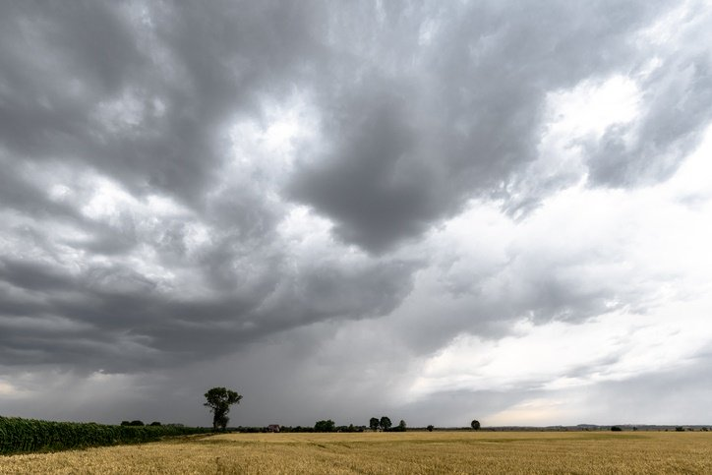
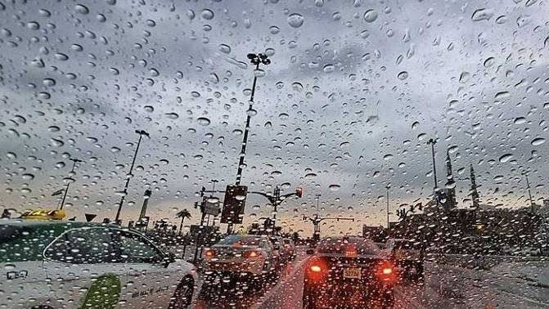
ما حالة الطقس في الصورة ! و كيف نصورها؟

Slide 29
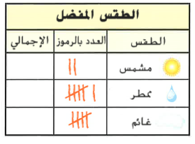
ما هذا الجدول يا أبطال؟
هيا يا فنان الرياضيات استخدم جدول العلامات لرسم تمثيل بياني بالصور !

Slide 30
هيا نرسم معاً
احضر ورقة و قلم و ألوان
الطقس المفضل

Slide 31
هيا نرسم معاً
الطقس المفضل
 |  |  |  |  |  | مشمس

Slide 32
هيا نرسم معاً
الطقس المفضل
 |  |  |  |  |  | مشمس
 |  |  |  |  |  | ممطر

Slide 33
هيا نرسم معاً
الطقس المفضل
 |  |  |  |  |  | مشمس
 |  |  |  |  |  | ممطر
 |  |  |  |  |  | غائم

Slide 34
الطقس المفضل
 |  |  |  |  |  | مشمس
 |  |  |  |  |  | ممطر
 |  |  |  |  |  | غائم

Slide 35
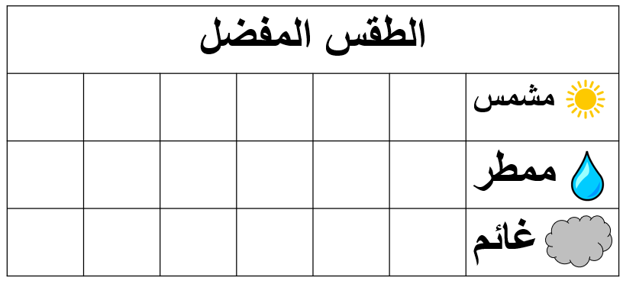
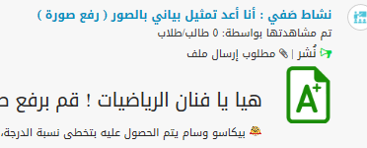
نشاط على بوابة التعلم الذكي
أنا أعد تمثيل بياني بالصور
قم بتصوير التمثيل البياني بالصور و ارفعه على بوابة التعلم الذكي

Slide 36
لا تنسى حل الواجب يا بطل !
على بوابة التعلم الذكي
سهل و بسيط و ممتع
يوجد سؤالين تحدي للأبطال

Slide 37
فخورة بكم يا أبطالي الصغار !
شكراً على مجهودكم اليوم !
سيحصل كل بطل على وسام الحضور المثالي في بوابة التعلم الذكي
شكراً لكل أم

Slide 41
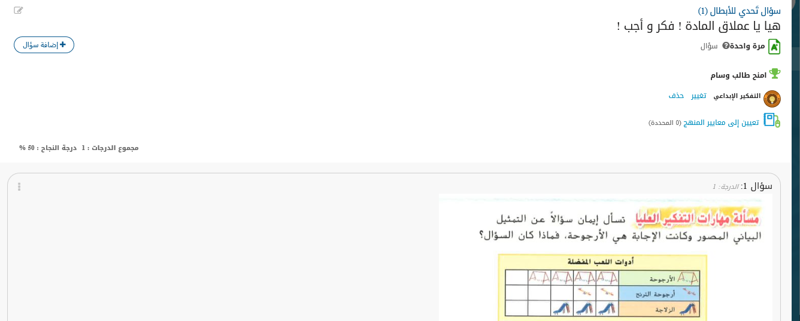

Slide 42
